Slide 1
توحيد الأسماء و الصفات

Slide 2
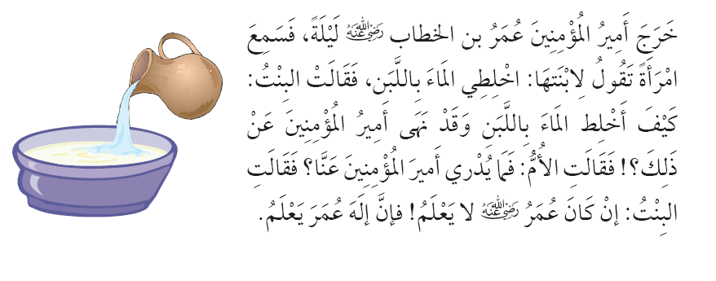
توحيد الأسماء و الصفات
تمهيد
الوحدة
1
الدرس الثاني
توحيد الأسماء و الصفات

Slide 3
عناصر الدرس
تعريف توحيد الأسماء و الصفات :
1
2
3
4
5
الإيمان بأسماء الله و صفاته كما جاءت في القرآن و السنة
نثبت ما أثبته الله لنفسه من الأسماء و الصفات
نثبت ما أثبته الرسول صلى الله عليه و سلم لربّه من الأسماء و الصفات
ننفي ما نفاه الرسول صلى الله عليه و سلم عن ربّه
ننفي ما نفاه الله عن نفسه

Slide 4
أمثلة للصفات المنفية عن الله :
الوحدة
1
الدرس الثاني
1
صفة الظلم
توحيد الأسماء و الصفات
صفة النوم
2

Slide 5
اقرأ سورة الحشر, واستخرج منها بعضاً من أسماء الله الحُسنى ثم أكتبها في الجدول , و اكتب الصفات التي تدل عليها
الوحدة
1
الخلق
الخالق
الدرس الثاني
توحيد الأسماء و الصفات
العزَّة
العزيز
الكبرياء
المتكبر
الرحمة
الرحمن
السالم من كل عيب
السلام
الحكمة
الحكيم

Slide 6
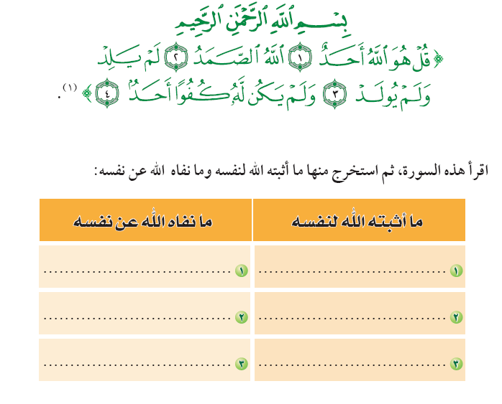
نشاط اقرأ هذه السورة , ثم استخرج منها ما أثبته الله لنفسه و ما نفاه الله عن نفسه :
الوحدة
1
الدرس الثاني
توحيد الأسماء و الصفات
لم يلد و لم يولد
الله أحد
و لم يكن له كفواً أحد
الله الصَّمد

Slide 7
تجدنا في جوجل

Slide 8
انتهى الدرس

